Slide 1
React/Vue 폴더구조 가이드

Slide 2
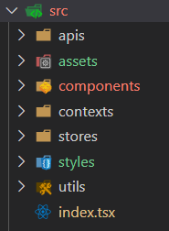
React
React 폴더 구조 추천
apis / services : rest 통신 api
assets : 아이콘, 이미지 파일
components : 컴포넌트 (View)
contexts : React context
stores : 동적 데이터 관리
styles : 공통 css 관리
utils : 유틸 (도움 주는 코드) 관련

Slide 3
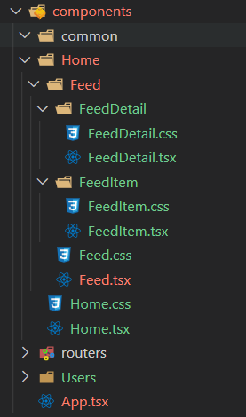
React
Components 폴더 구조
common : 공통 컴포넌트
Home : 컴포넌트
routers : router 컴포넌트 (사용하지 않아도 됨)

Slide 4
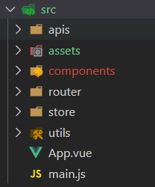
Vue
Vue 폴더 구조 추천
apis / services : rest 통신 api
assets : 아이콘, 이미지, 공통 css
components : 컴포넌트 (View)
router : router 관리
store : vuex 관리
utils : 유틸 (도움 주는 코드) 관련

Slide 5
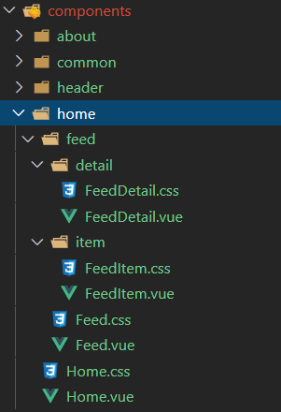
Vue
Components 폴더 구조
common : 공통 컴포넌트
home : 컴포넌트
React component 구조 중 더 편한 걸 선택해도 좋습니다.

Slide 6
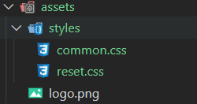
공통
Assets / Styles
styles 폴더를 따로 분리해도 되고, assets 폴더에 넣어도 좋습니다.

Slide 7
결론
폴더 구조는 : 개발자를 위한 UX 입니다.
정답은 없습니다.
본인이 사용하는 구조에 대한 이유를
설명할 수 있으면 됩니다.

